Slide 1
Совет по вопросам
внутреннего государственного финансового контроля
Результаты работы рабочей группы №3 по выработке подходов к организации контроля в сфере закупок
Малыхин Дмитрий Владимирович
врио председателя Рабочей группы № 3,
руководитель инспекции финансово-экономического контроля
и контроля в сфере закупок Алтайского края

Slide 2
Основные направления работы Рабочей группы №3 в 2019 году
Корректировка модельной (типовой) программы с учетом внесения изменений в законодательство о контрактной системе в сфере закупок и результатов обсуждения программы
на форуме Совета
Разработка рекомендации по применению контрольными органами статьи 2.9 Кодекса Российской Федерации
об административных правонарушениях при рассмотрении дел
об административных правонарушениях

Slide 3
Модельная (типовая) программа проверки
по осуществлению контроля в сфере закупок органами внутреннего государственного (муниципального) финансового контроля
Цель
обеспечение единообразного подхода
к проведению контрольных мероприятий и повышению их качества
Предназначение
методическое обеспечение практической деятельности органов финансового контроля, прежде всего на муниципальном уровне

Slide 4
Модельная (типовая) программа проверки
по осуществлению контроля в сфере закупок органами внутреннего государственного (муниципального) финансового контроля
1 этап
Разработка проекта модельной (типовой) программы
Обсуждение проекта модельной (типовой) программы на форуме Совета
III квартал 2018 года
III-IV квартал 2018 года
2 этап
Корректировка модельной (типовой) программы по итогам обсуждения на форуме Совета
Размещение итогового варианта модельной (типовой) программы на форуме Совета
I квартал 2019 года
3 этап
Корректировка модельной (типовой) программы с учетом внесения изменений в законодательство о контрактной системе в сфере закупок и ее обсуждение на форуме Совета
III квартал 2019 года

Slide 5
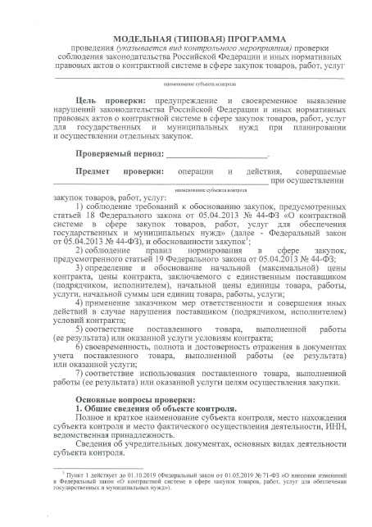
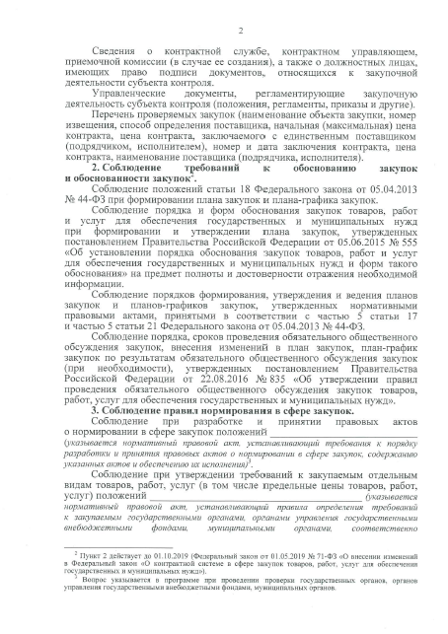
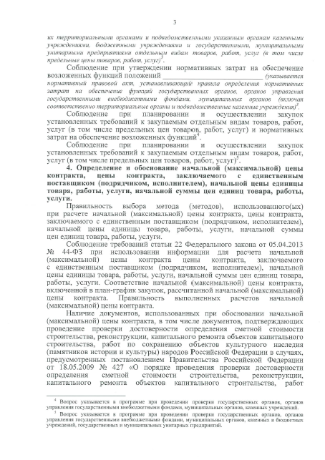
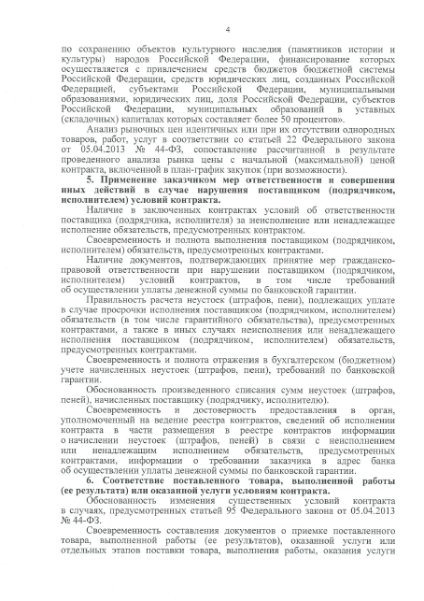
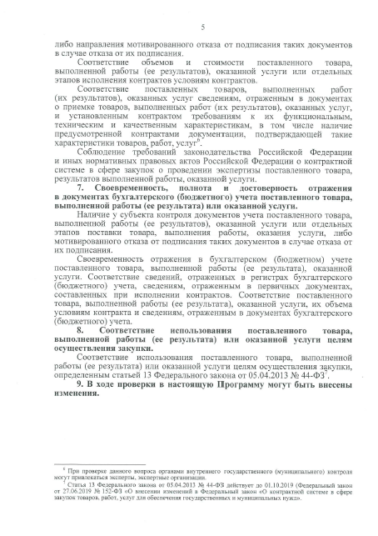
Модельная (типовая) программа проверки
по осуществлению контроля в сфере закупок органами внутреннего государственного (муниципального) финансового контроля

Slide 6
Рекомендации по применению контрольными органами статьи 2.9 КоАП РФ при рассмотрении дел об административных правонарушениях
Проблемы применения статьи 2.9 КоАП РФ:
отсутствие четких критериев отнесения административного правонарушения к малозначительному
отсутствие единого подхода применения положений статьи 2.9 КоАП РФ
Цели рекомендаций:
обобщение и структурирование критериев отнесения административного правонарушения к малозначительному
обеспечение единообразного подхода органов внутреннего государственного финансового контроля и контрольных органов в сфере закупок по определению малозначительности административного правонарушения
снижение коррупционных факторов и субъективности оценки при применении малозначительности

Slide 7
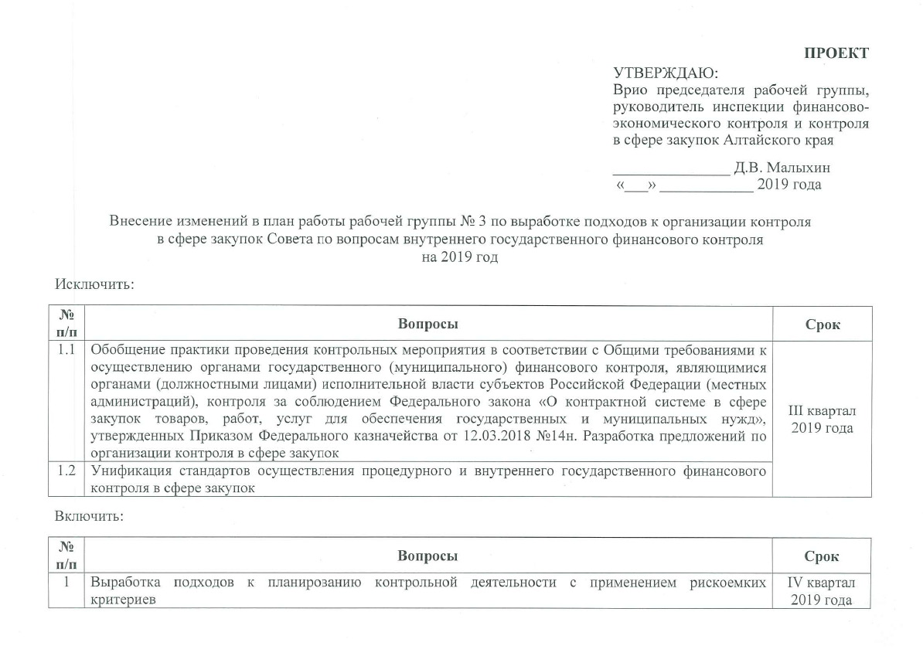
Внесение изменений в план работы Рабочей группы №3
на 2019 год

